Slide 1
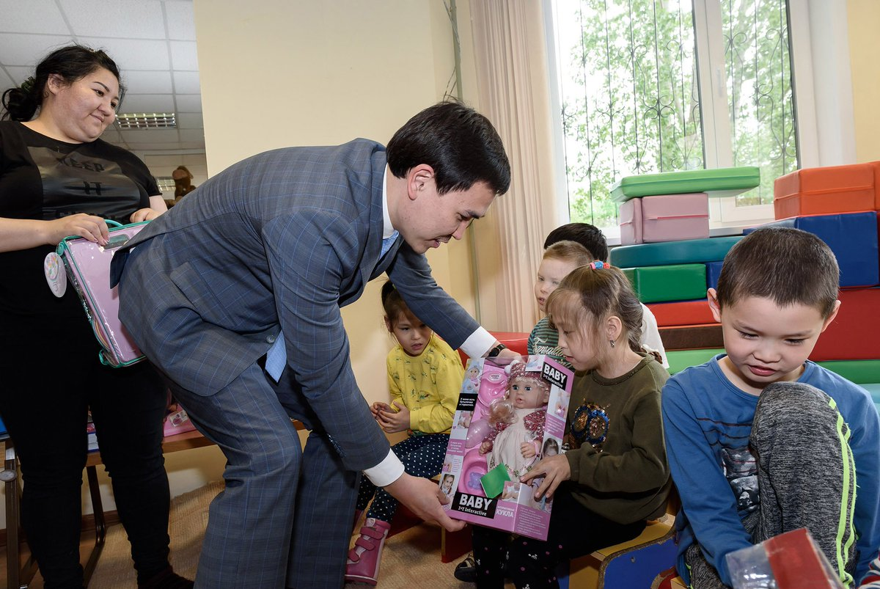
Мүмкіндігі шектеулі балаларды қоғамға бейімдеу

Slide 2
Жоба мақсаты
Мүмкіндігі шектеулі балаларды қоғамға бейімдеу

Slide 3
Жоба міндеттері
мүгедектік мәселені қоғамда түсіну;
қатарластарымен қарым- қатынас;
толыққанды білім беру;
қоғамға кіріктіру және бейімделу;
мүгедек емес балаларды түсінуге, пікірлесуге тәрбиелеу.
даму мүмкіндігі шектеулі балаларды ерте тексеру және түзету- педагогикалық қолдау көрсету мекемелерінің көптеп ашылуы;

Slide 4
Болжамы
Күтілетін нәтиже
1.Мүмкіндігі шектеулі балаларды қоршаған ортаға, ортаға бейімдеу.
2.Мүгедек емес балалармен еркін қарым-қатынасқа түсіп, толыққанды өмір сүруге ықпал жасау.

Slide 5
Қоғамға бейімделу – бұл жеке тұлғаның әлеуметтік құрылымдарға енуі. Мүмкіндігі шектеулі балаларды әлеуметтік ортаға енгізудің негізгі бір факторы, ортаны мүмкіндігі шектеулі баланы қабылдауға дайындау. Мүмкіндігі шектеулі баланы әлеуметтік ортаға енгізудің екі жолы бар. Бірінші жолы, мүмкіндігі шектеулі баланы қоршаған ортаға бейімдеу. Бұл жолдың кемшілігі – біржақтылығы. Бұл жолмен керекті нәтижеге жету мүмкін емес, әлеуметтену процесі екі жақтылы болуы керек. Бұл дайындық процесінде интеграцияның объектісі ғана емес, сонымен қатар белсенді субъектісі болу керек. Екінші жолы мүмкіндігі шектеулі баланы әлеуметтік ортаға енгізу дайындығымен бірге, әлеуметтік ортаны мүмкіндігі шектеулі баланы қабылдауға дайындау. Негізгі факторы да осы.

Slide 12
Қорытынды:
Қорыта айтқанда, бала − ата-ана − педагог, отбасы және білім беретін ұйымдар арасындағы сабақтастықтың ойдағыдай жүзеге асуы тұлғаның әлеуметтік бейімделуінің алғы шарттарының бірі болмақ.
Біз, балалар үшін бала өз әрекетінің қатысы мен керектігін сезінетіндей жағдай жасауымыз керек.

